Slide 1




HCFMUSP migra 367 TB de dados genômicos para a AWS com apoio da dataRain.
COMO O HC TRANSFORMOU SUA PESQUISA GENÔMICA
O Hospital das Clínicas da Faculdade de Medicina da USP (HCFMUSP), inaugurado em 1944, é um complexo hospitalar de referência vinculado à Secretaria de Estado da Saúde e à FMUSP. No contexto das pesquisas genômicas, a UNIFESP conduziu projetos com apoio do HCFMUSP, aproximando descobertas científicas da prática clínica.
QUANDO OS DADOS GENÔMICOS EXIGEM ESCALA
Hospitais e centros de pesquisa precisam armazenar e processar volumes massivos de dados sensíveis, mantendo governança e conformidade regulatória. Os principais gargalos incluíam armazenamento seguro de grandes volumes, custo e lentidão de ambientes on-premises.
A complexidade de governança (incluindo LGPD) e a dificuldade de escalabilidade para acompanhar a evolução das pesquisas tornavam a modernização urgente.
PARCERIA DATARAIN: GENÔMICA NA NUVEM
Com o desafio de modernizar o ambiente de dados genômicos do maior complexo hospitalar da América Latina, a proposta era clara: criar uma base escalável e segura para pesquisa genômica e medicina personalizada.
Você sabia?
A estratégia apostou em três pilares:
Transferência segura de 367 TB via AWS DataSync
Amazon S3 como repositório central organizado por tipo de dado
Avaliação comparativa entre EC2 e AWS HealthOmics para processamento
O projeto envolveu a migração de 367 TB de dados genômicos, incluindo dados previamente armazenados em Glacier. A infraestrutura na AWS permite ingestão contínua de novos dados e processamento de pipelines genômicos diretamente na nuvem.

Slide 2
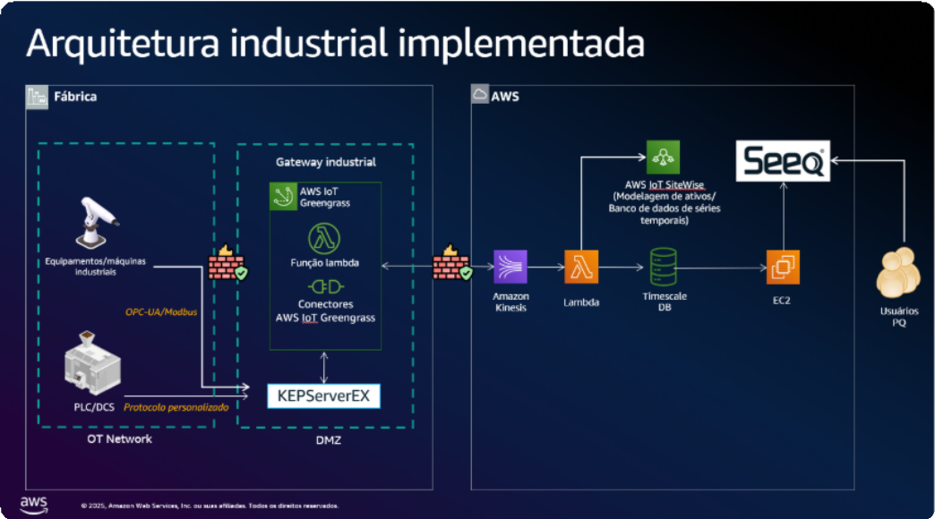
GENÔMICA EM ESCALA: DADOS NA NUVEM AWS
A arquitetura combina Amazon S3 como repositório central organizado por tipo de dado, AWS DataSync para migração inicial e ingestão contínua, Amazon EC2 para executar pipelines genômicos na nuvem.
Monitoramento e alertas de custos garantem controle e visibilidade financeira. A governança estruturada assegura conformidade com LGPD e auditoria contínua.
RESULTADOS NA PRÁTICA: BASE MODERNA PARA PESQUISA
Migração precisa e sem perdas de 367 TB, com estabilidade e desempenho do novo ambiente. Dados organizados e prontos para pesquisa em escala, com ingestão contínua.
Redução de custos operacionais ao otimizar processamento e armazenamento. Escalabilidade e agilidade para expandir pipelines e acelerar análises genômicas.

Slide 3
PARCERIA QUE FAZ A DIFERENÇA
"A dataRain se destacou pela proximidade e colaboração com nosso time, garantindo transferência de conhecimento e autonomia para operar a nova infraestrutura com confiança."
- HC Genomica
MEDICINA PERSONALIZADA DO FUTURO
Os próximos passos incluem benchmarking entre processamento on-premises, EC2 e AWS HealthOmics, preparando o hospital para expandir o uso da nuvem e fortalecer a interoperabilidade de dados.
Ao unir a capacidade clínica do HCFMUSP, a colaboração acadêmica com a UNIFESP e a expertise da dataRain, o projeto criou condições para transformar dados genômicos em insights aplicáveis.

